Slide 1
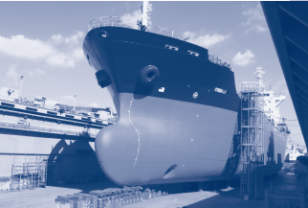
HYUNDAI HEAVY INDUSTRIES (HHI)
CREA UN ASTILLERO INALÁMBRICO
Hyundai Heavy Industries (HHI), cuyas oficinas generales están en Ulsan, Corea del Sur, y produce el 10 por ciento de los barcos en el mundo. HHI construye buques cisterna, buques de carga a granel, cargueros, de transporte de gas y elabora productos químicos, motores de barcos, plataformas de petróleo y gas en mar abierto, así como tuberías submarinas.
La solución de HHI fue una red inalámbrica de alta velocidad que abarcaba todo el astillero, creada por KT Corp., la empresa de telecomunicaciones más grande en Corea del Sur.
Esta red puede transmitir datos a una velocidad de 4 megabits por segundo, casi cuatro veces más rápido que el típico módem por cable que ofrece servicio de Internet de alta velocidad en los hogares estadounidenses.

Slide 2
La experiencia de Hyundai Heavy Industries ilustra algunas de las poderosas herramientas y oportunidades que ofrece la tecnología de redes contemporánea. La compañía utilizó la tecnología de redes inalámbricas para conectar a los diseñadores, peones, barcos en construcción y los vehículos de transporte para acelerar la comunicación y la coordinación, además de reducir el tiempo, la distancia o el número de pasos requeridos para realizar una tarea.
La gerencia decidió que la tecnología inalámbrica ofrecía una solución e hizo los arreglos para implementar una red inalámbrica a través de todo el astillero. La red también vincula el astillero con los diseñadores en la oficina de HHI a una milla de distancia. La red facilitó de manera considerable el rastreo de las piezas y las actividades de producción, además de la optimización de los movimientos de los camiones de transporte. HHI tuvo que rediseñar su proceso de producción y otros procesos de trabajo para aprovechar
la nueva tecnología.

Slide 3
Las telecomunicaciones y Redes en el mundo de negocios actual

Slide 4
Si opera una empresa o trabaja en una, no puede hacerlo sin las redes. Necesita una manera rápida de comunicarse con sus clientes, proveedores y empleados. Todavía en 1990, las empresas utilizaban el sistema postal o el telefónico con voz o fax para la comunicación. No obstante, en la actualidad, usted y sus empleados utilizan computadoras y correo electrónico, Internet, teléfonos celulares y computadoras móviles conectadas a redes inalámbricas para este fin. Ahora las redes e Internet son casi un sinónimo de hacer negocios.

Slide 5
Tendencias de Redes y comunicación
En el pasado se utilizaban dos tipos fundamentales de redes, las redes telefónicas y las redes de computadora.
En un principio las redes telefónicas manejaban la comunicación por voz y las redes de computadoras manejaban el trafico de datos.
Las compañías telefónicas fabricaron las redes telefónicas durante el siglo XX mediante el uso de tecnologías de transmisión de voz(hardware y software).
Las compañías de computadoras fabricaron las redes computacionales con el objetivo era transmitir datos entre los ordenadores en distintas ubicaciones.
Gracias a la desregulación de las telecomunicaciones y a la innovación en la tecnología de la información las redes computacionales y telefónicas convergieron en una sola red digital.
Proveedores de telecomunicaciones como AT & T y Verizon ofrecen servicios de trasmisión de datos, teléfono celular y programación de televisión, empresas como comcast y Cablevision ofrecen servicios de voz y acceso a internet.

Slide 6
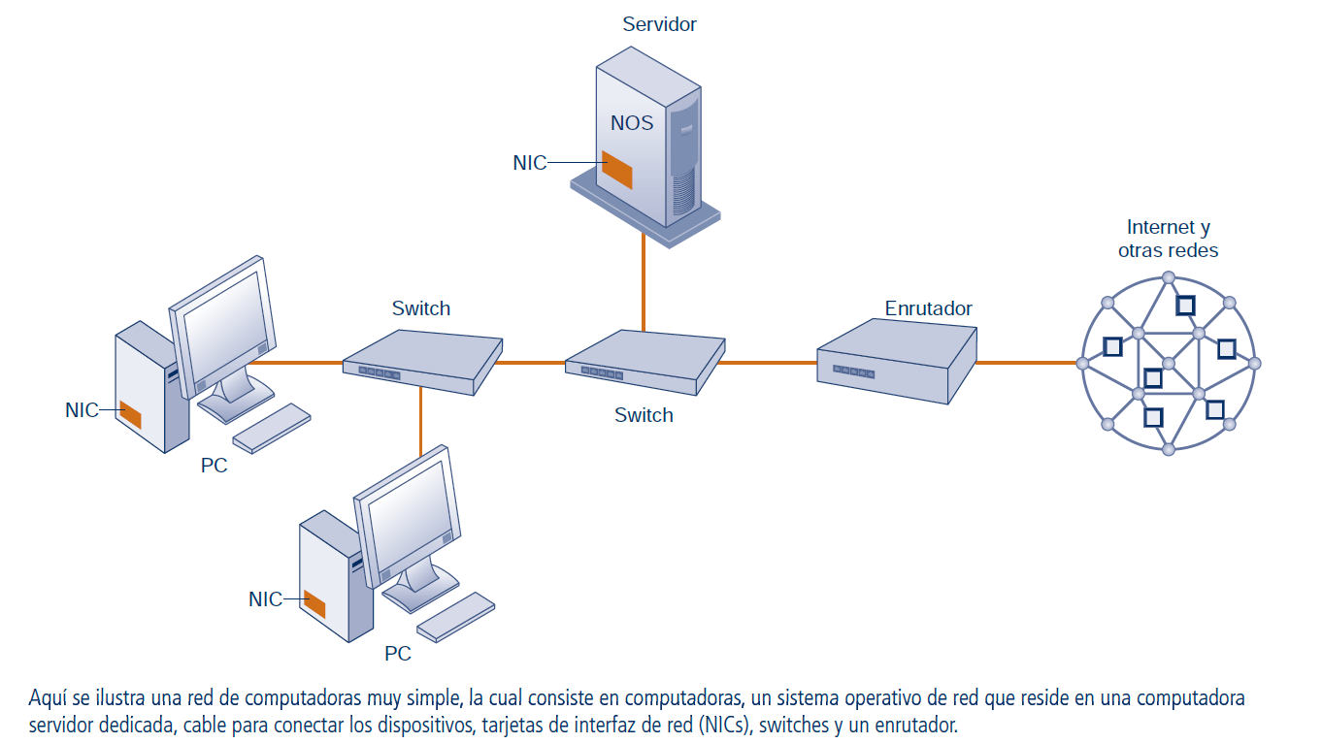
Que es una red de computadoras?
En su forma mas simple, una red consiste de dos o mas computadoras conectadas entre si.

Slide 7
Principales componentes que se utilizan en una red simple: una computadora cliente y una computadora servidor dedicada, interfaces de red, un medio de conexión, software de sistema operativo y un concentrador (HUB) o un conmutador (SWITCH).
Cada computadora en la red contiene un dispositivo de interfaz de red llamado Tarjeta de red (NIC).
El sistema operativo de red (NOS) enruta y administra las comunicaciones en la red y coordina los recursos. Puede estar instalada en cualquier computadora en la red o principalmente en una computadora servidor para todas las aplicaciones, esta realiza importantes funciones como servir paginas web, almacenar datos y almacenar el sistema operativo de red.
Ejemplos Microsoft Windows Server, Linux y Novell Open Enterprise server.

Slide 8
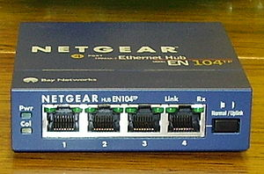
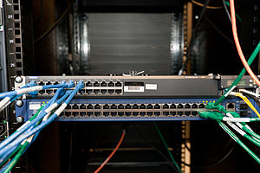
La mayoría de las redes contienen un switch o un hub que actúan como un punto de conexión entre las computadoras, los hub conectan componentes de red o para ampliar la red.
Un switch tiene mayor funcionalidad ya que puede filtrar datos y reenviar datos a un destino especificado en la red.

Slide 9
Redes de compañías grandes
La red que se acaba de describir podría servir para una empresa pequeña.
A medida que la empresa va creciendo se van creando varias pequeñas redes de área local, estas pueden enlazarse a una infraestructura de red a nivel corporativo. La infraestructura de redes para una gran corporación consiste de una cantidad de estas pequeñas redes de área local, vinculadas con otras redes de área local.
Varios servidores poderosos soportan un sitio web corporativo, una intranet corporativa y tal vez una extranet. Algunos de estos servidores se vinculan a otras computadoras grandes que soportan sistemas de procesamiento en segundo plano.
Se podrá observar en la figura una infraestructura de red corporativa extensa que utiliza una variedad de tecnologías : servicio telefónico ordinario y las redes corporativas conectadas al servicio de internet, internet inalámbrica y teléfonos celulares.
En la actualidad se busca como integrar todas las distintas redes de comunicaciones y canales en un sistema coherente que permita que la información fluya de un sistema a otro.

Slide 10
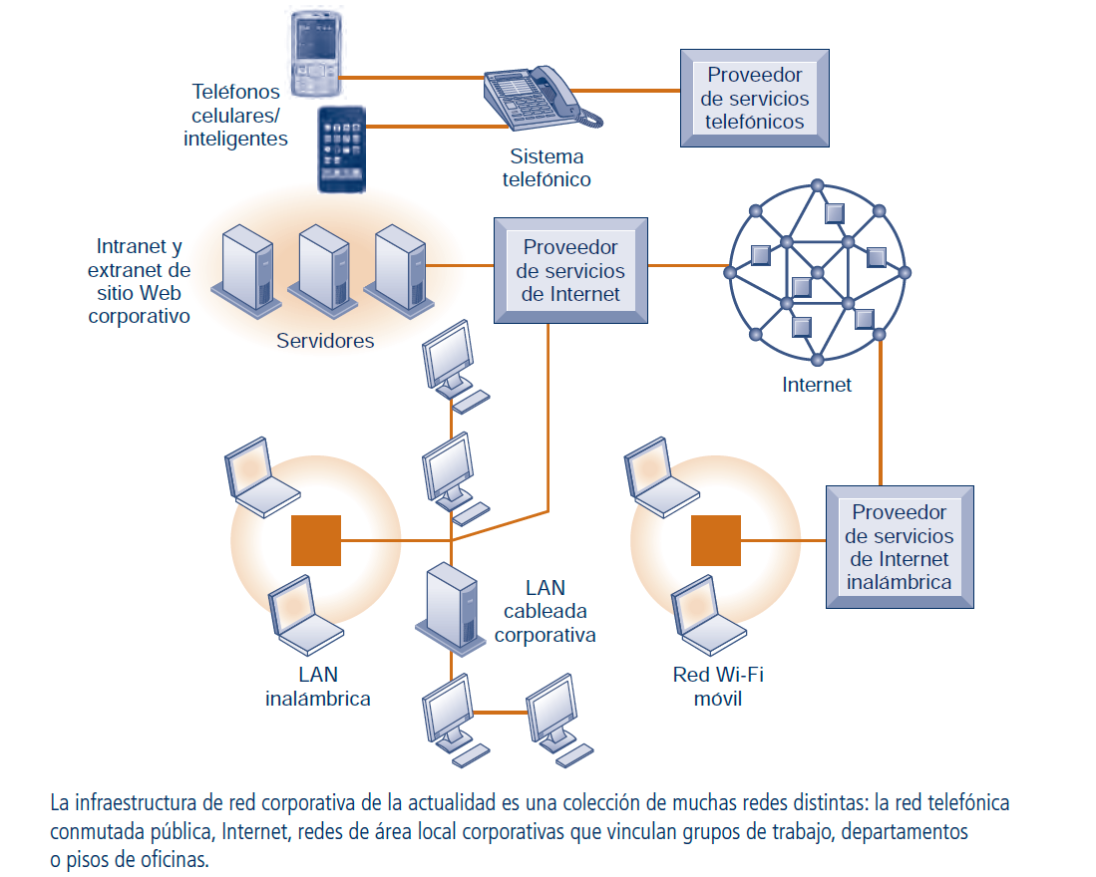
Infraestructura de red corporativa

Slide 11
Tecnologías de redes digitales clave
En la actualidad las redes digitales e internet se basan en tres tecnologías claves: computación cliente/servidor, uso de la conmutación de paquetes y el desarrollo de estándares de comunicación con amplio uso (el mas importante de los cuales es el protocolo de control de transmisión/protocolo internet o TCP/IP) para vincular redes y computadores dispares.
Computacion cliente/servidor
Es un modelo de computación distribuida en el que parte del poder de procesamiento se encuentra dentro de pequeñas computadoras cliente y que reside literalmente en equipos de escritorio o en dispositivos portátiles estos clientes están vinculados entre si mediante una red controlada por una computadora servidor de red el servidor establece las reglas de comunicación para la red y provee a cada cliente una dirección para que otros equipos puedan encontrarlos en la red.

Slide 12
La computación cliente/servidor ha reemplazado en gran parte a la computación centralizada de mainframes en donde casi todo el procesamiento ocurre en una extensa computadora mainframe central.
Conmutación de paquetes
La conmutación de paquetes es un método para dividir mensajes digitales en parcelas llamadas paquetes y estos se envían por distintas rutas de comunicación a medida que se vuelven disponibles para después reensamblarlos una vez que llegan a sus destinos.
Antes del desarrollo de la conmutación de paquetes se rentaban circuitos telefónicos dedicados para comunicarse con otras computadoras en ubicaciones remotas

Slide 13
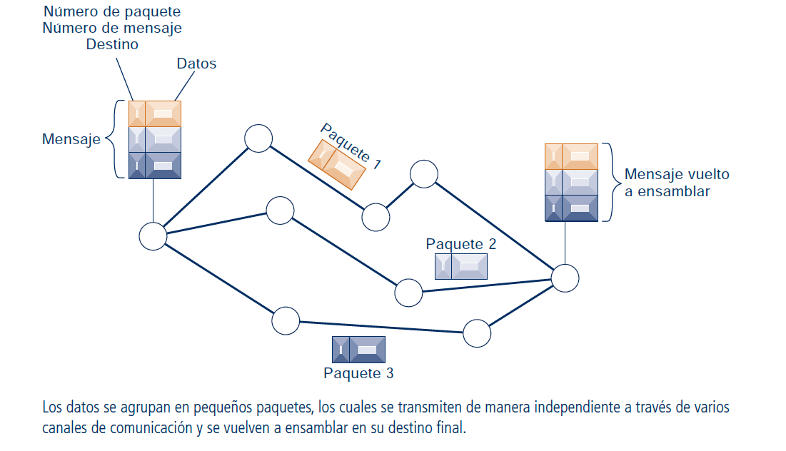

Slide 14
TCP/IP y conectividad
En una red común de telecomunicaciones, diversos componentes de hardware y software necesitan trabajar en conjunto para trasmitir información.
Los distintos componentes se adhieren a un conjunto común de reglas denominadas protocolos. Un protocolo es un conjunto de reglas y procedimientos que gobiernan la transmisión de información entre dos puntos en una red.
En el pasado, la gran diversidad de protocolos propietarios e incompatibles obligaba a las empresas de negocios a renovar equipo de computo y comunicación de un solo distribuidor, en la actualidad las redes corporativas utilizan cada vez un único estándar común a nivel mundial, conocido como PROTOCOLO DE CONTROL DE TRANSMISION/PROTOCOLO DE INTERNET (TCP/IP)
TCP/IP utiliza un suite de protocolos TCP e IP son los principales, el cual se encarga del movimiento de datos entre computadoras TCP establece una conexión entre computadoras, secuencia la transferencia de paquetes y confirma la recepción de los paquetes enviados. IP se refiere al protocolo de internet el cual es responsable de la entrega de paquetes y comprende los procesos de desensamblar y reensamblar los paquetes durante la transmisión.
El siguiente diagrama hace referencia al modelo de cuatro capas.

Slide 15
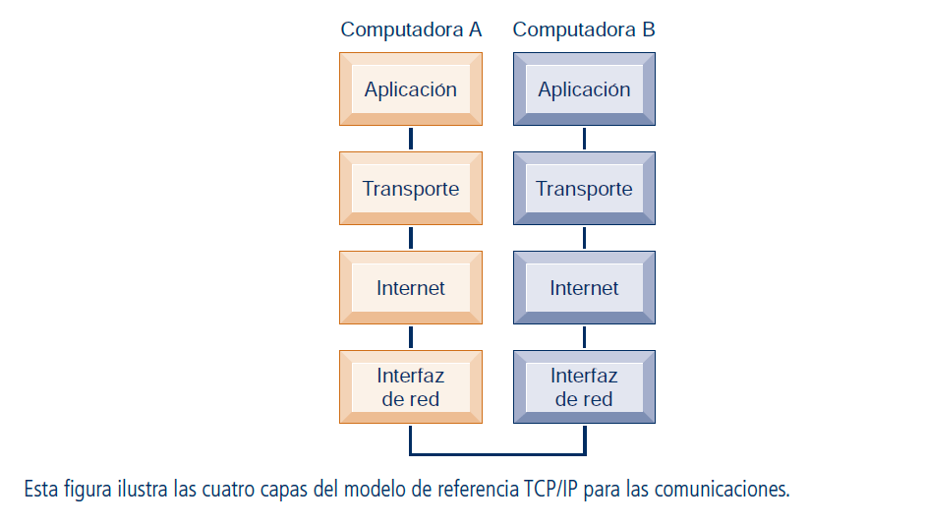

Slide 16
Capa de aplicación.- permite a los programas de aplicaciones cliente acceder a las otras capas y define los protocolos que utilizan esas aplicaciones para intercambiar datos. Uno de esos protocolos de transferencia de hipertexto (HTTP) el cual se usa para transferir archivos de paginas web.
Capa de transporte.- es responsable de proveer a la capa de aplicación los servicios de comunicación y de paquetes. Esta capa tiene TCP y otros protocolos
Capa de internet.- la capa de internet es responsable de enrutar, direccionar y empaquetar los paquetes de datos conocidos como datagramas IP. El protocolo de internet es uno de los protocolos utilizados en esta capa.
Capa de interfaz.- En la parte superior del diagrama de referencia, la capa de interfaz de red es responsable de colocar paquetes en el medio de red y recibirlos del mismo, que podría ser cualquier tecnología de red.

Slide 17
Dos computadores que utilizan TCP/IP se pueden comunicar aunque estén basadas en distintas plataformas de hardware y software. Los datos que se envían de una computadora a la otra descienden por todas las cuatro capas.

Slide 18
7.2 REDES DE COMUNICACIONES
COMPARACIÓN ENTRE SEÑALES DIGITALES
Y ANALÓGICAS
Hay dos formas de comunicar un mensaje en una red: ya sea mediante una señal analógica o una digital.
ANALÓGICAS.-
Se representa mediante una forma de onda continua que pasa por un medio o canal de comunicación y se ha utilizado para la comunicación por voz Ejemplos: el auricular telefónico, el altavoz en su computadora o los audífonos de su iPod.

Slide 19
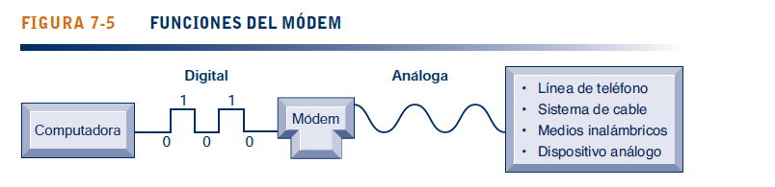
DIGITALES.-
es una forma de onda binaria discreta, en vez de una forma de onda continua. Las señales digitales comunican la información como cadenas de dos estados discretos: bits cero y bits uno, que se representan como pulsos eléctricos de encendido apagado.
Ejemplos: Las computadoras usan señales digitales y requieren un módem para convertirlas en señales analógicas que se puedan enviar (o recibir) a través de líneas telefónicas, líneas de cable o medios inalámbricos(ver figura)

Slide 20
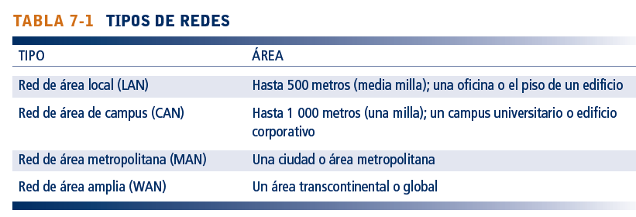
TIPOS DE REDES
Hay muchos tipos distintos de redes y varias formas de clasificarlas. Una manera de verlas es en términos de su alcance geográfico (vea la tabla 7-1).

Slide 21
REDES DE AREA LOCAL.-
Si trabaja en una empresa que utiliza redes, lo más probable es que se conecte con otros empleados y grupos a través de una red de área local. Una red de área local(LAN) está diseñada para conectar computadoras personales y otros dispositivos digitales dentro de un radio de media milla o 500 metros.
Las LAN también se utilizan para vincularse a redes de área amplia de larga distancia (WAN, que describiremos más adelante en esta sección) y a otras redes alrededor del mundo por medio de Internet.

Slide 22
Redes metropolitanas y de área amplia.-
Las redes de área amplia (WAN) abarcan distancias geográficas amplias: regiones completas, estados, continentes o todo el globo terráqueo. La WAN más universal y poderosa es Internet. Las computadoras se conectan a una WAN por medio de redes públicas, como el sistema telefónico o los sistemas de cable privados, o por medio de líneas o satélites que se rentan.
Una red de área metropolitana (MAN) abarca un área metropolitana, por lo general una ciudad y sus principales suburbios. Su alcance geográfico está entre una WAN y una LAN.

Slide 23
MEDIOS DE TRANSMICION FISICOS
Las redes usan distintos tipos de medios de transmisión, entre ellos cable trenzado, cable coaxial, fibra óptica y medios para la transmisión inalámbrica.
-Cable trenzado.-
El cable trenzado consiste en tiras de cable de cobre trenzadas en pares y es uno de los tipos más antiguos de medio de transmisión. Muchos de los sistemas telefónicos en los edificios tenían cables trenzados instalados para la comunicación analógica, pero se pueden usar también para la comunicación digital. Aunque es uno de los medios de transmisión físicos más antiguos, los cables trenzados que se utilizan en las redes LAN de la actualidad, como CAT5, pueden obtener velocidades de hasta 1 Gbps. El cableado de par trenzado se limita a un tendido máximo recomendado de 100 metros

Slide 24
-Cable coaxial.-
El cable coaxial, similar al que se utiliza para la televisión por cable, consiste en cable de cobre con aislamiento grueso, el cual puede transmitir un mayor volumen de datos que el cable trenzado. El cable se utilizó en las primeras LAN y se sigue usando en la actualidad para mayores tendidos (más de 100 metros) en edificios grandes. Puede alcanzar velocidades de hasta 1 Gbps.
-Cable óptica de fibra.-
El cable de fibra óptica consiste en tiras unidas de fibra de vidrio transparente, cada una del grosor de un cabello humano. Los datos se transforman en pulsos de luz, los cuales se envían a través del cable de fibra óptica mediante un dispositivo láser a velocidades que varían desde 500 kilobits hasta varios billones de bits por segundo en entornos experimentales.

Slide 25
-Medios de transmisión inalambricos.-
La transmisión inalámbrica se basa en las señales de radio de varias frecuencias. Hay tres tipos de redes inalámbricas que utilizan las computadoras: de microondas, celular y Wi-Fi.

